Slide 1
Quel est le périmètre d’un
triangle équilatéral de
longueur de côté 3,5 cm ?
Notes:
1

Slide 2
Correction :
Le périmètre est égal :
P = 3 × 3,5
P = 10,5 cm
Notes:
2

Slide 3
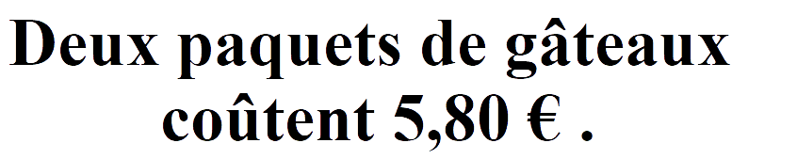

Notes:
3

Slide 4


Correction :
Notes:
4

Slide 5
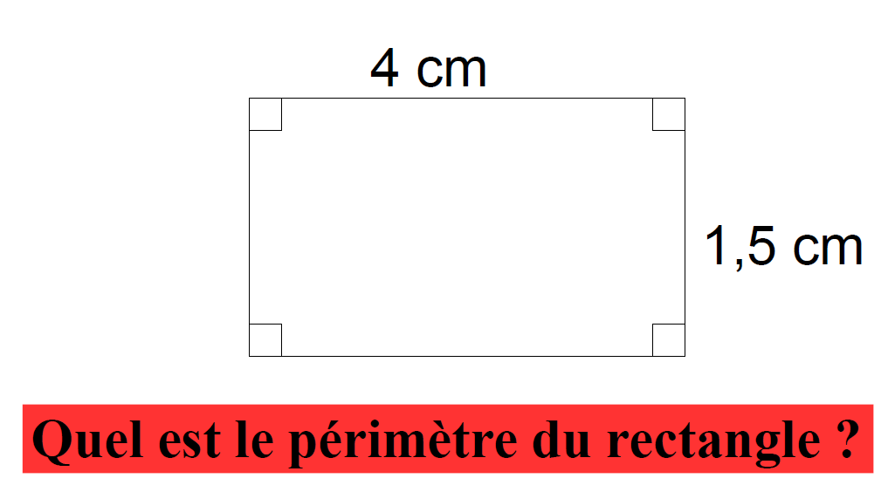
Notes:
5

Slide 6
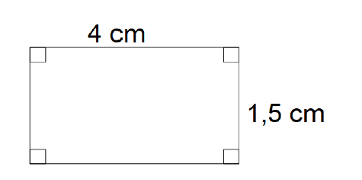
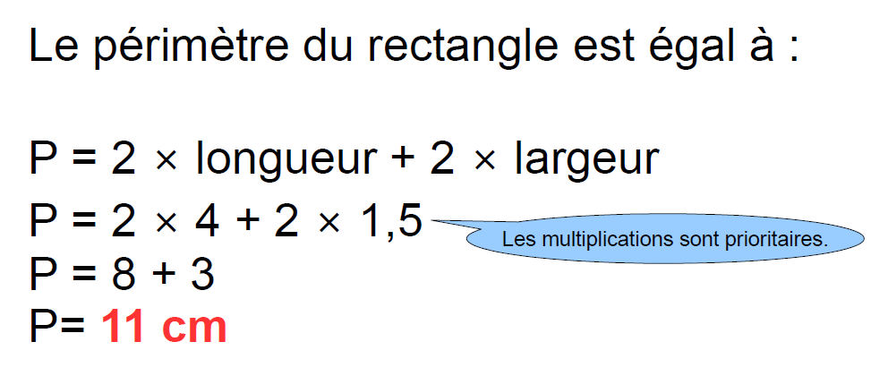
Correction :
Notes:
6

Slide 7
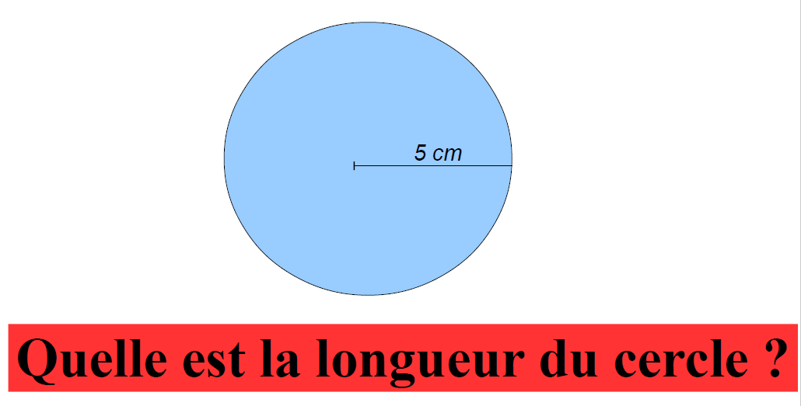
Notes:
7

Slide 8
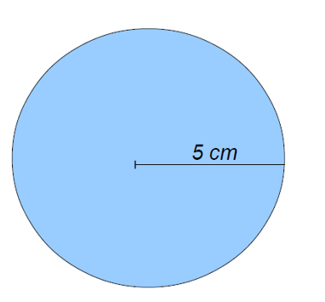
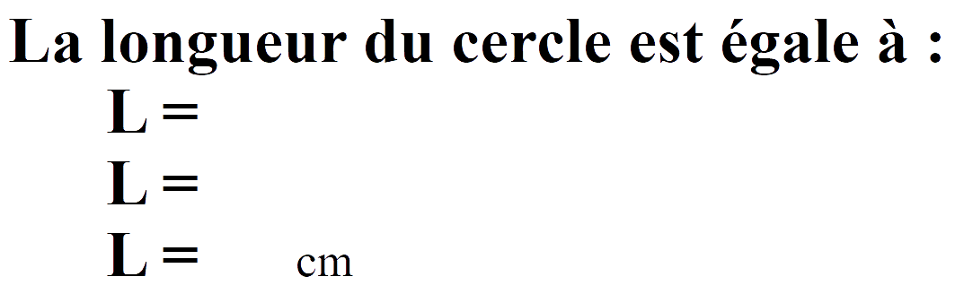
Correction :
2 × R ×π
2 × 5 ×π
10π
L ≈10 × 3,14
L ≈ 31,4 cm
Notes:
8

Slide 9
Calculer :
12 × 14 - 12 × 13
Notes:
9

Slide 10
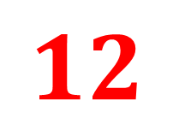

Correction :
$$12×14−12×13=12×\left(14 −13\right)$$
=
$$12×1$$
=
$$12$$
Notes:
10

Slide 11
π est un nombre décimal.
Vrai ou Faux ?
Notes:
11

Slide 12
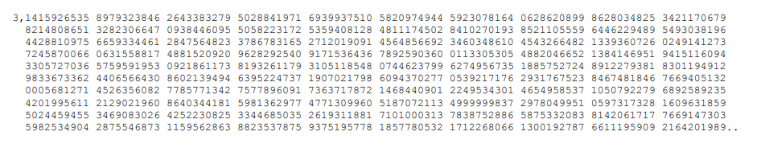

Correction :
$Faux$ : π n’a pas d’écriture décimale.
Notes:
12

